Slide 1


UNIDAD DIDÁCTICA: DISEÑO DE DATA CENTER (DDC)
SISTEMAS DE CLIMATIZACIÓN Y AIRE ACONDICIONADO EN DATA CENTERS
Arquitectura de Precisión CRAC N+1, Confinamiento de Pasillos (CAC/HAC), Flujo CFD y Eficiencia PUE bajo Normativa ASHRAE TC 9.9
IESTP 'HERMANOS CÁRCAMO' - PAITA
Programa de Estudios: Arquitectura de Plataformas y Servicios de Tecnologías de la Información
Estudiante: Gerson Misael Pintado Huaman | Docente: Ing. Javier Eduardo Jaramillo Atoche
Semestre Académico: 2026-II • Paita, Piura - Perú

Slide 2
DISEÑO DE DATA CENTER • SISTEMA DE CLIMATIZACIÓN
1. Fundamentos y Retos Térmicos en Centros de Datos Modernos
🔥 Densidad Térmica Extrema
Los servidores modernos (1U/2U Blade) concentran entre 5 kW y más de 15 kW por rack.
El 100% de la energía eléctrica consumida por CPUs, GPUs y fuentes conmutadas se transforma íntegramente en calor sensible que debe evacuarse sin demora.
⚠️ Riesgos de Inactividad (Downtime)
Temperaturas superiores a 30°C en la admisión de los servidores provocan:
• Throttling térmico (reducción de frecuencia y rendimiento del 40%).
• Degradación acelerada de semiconductores.
• Caída no programada de servicios críticos con pérdidas millonarias.
💰 Impacto Energético y OPEX
El sistema de climatización representa típicamente entre el 35% y el 45% del consumo eléctrico total del Data Center.
Una mala gestión del flujo de aire duplica la factura energética y destruye el retorno de inversión (ROI) de la infraestructura.
IESTP 'Hermanos Cárcamo' • Paita | Estudiante: Gerson Misael Pintado Huaman | Docente: Ing. Javier Eduardo Jaramillo Atoche

Slide 3
DISEÑO DE DATA CENTER • SISTEMA DE CLIMATIZACIÓN
2. Comparativa Crítica: Aire de Precisión (CRAC) vs. Confort Comercial
PARÁMETRO TÉCNICO | AIRE DE PRECISIÓN (CRAC / CRAH) | AIRE ACONDICIONADO DE CONFORT
Factor de Calor Sensible (SHR) | SHR = 0.90 a 0.98 Disipa casi exclusivamente calor de equipos electrónicos. | SHR = 0.65 a 0.70 Desperdicia 35% de energía en condensar vapor de personas.
Caudal de Aire (CFM) por TR | 500 a 600 CFM por tonelada Gran volumen de aire continuo para enfriar los microprocesadores. | 350 a 400 CFM por tonelada Bajo caudal; genera puntos calientes (hotspots) letales.
Régimen de Operatividad | 24 horas / 365 días al año Compresores y ventiladores de uso continuo industrial. | 8 a 10 horas al día Colapsa y se quema si opera en régimen continuo ininterrumpido.
Control de Humedad Relativa | Control Activo (Humidificador y Deshumidificador) Mantiene 40% - 60% HR estricto para evitar descargas ESD. | Sin control de humedad Seca el aire en exceso (estática) o condensa agua en placas.
Filtración de Aire | Filtros de Alta Eficiencia MERV 13 / F7 Retiene partículas finas y polvo en suspensión. | Filtro básico de espuma sintética lavable Permite paso de partículas que aterran circuitos.
⚠️ ADVERTENCIA TÉCNICA: Usar equipos split de confort en un centro de datos en Paita viola las garantías de los fabricantes de servidores y provoca fallos por humedad y polvo salino.
IESTP 'Hermanos Cárcamo' • Paita | Estudiante: Gerson Misael Pintado Huaman | Docente: Ing. Javier Eduardo Jaramillo Atoche

Slide 4
DISEÑO DE DATA CENTER • SISTEMA DE CLIMATIZACIÓN
3. Envolvente Térmica y Normativa ASHRAE TC 9.9 (Clase A1)
🌡️ Temperatura de Admisión
18.0°C a 27.0°C
Rango recomendado en la entrada frontal de los racks.
Permitido: 15.0°C a 32.0°C.
Evita el calentamiento de transistores y ahorra energía frente al antiguo mito de congelar la sala a 16°C.
💧 Humedad Relativa (HR)
40% a 60% HR
Punto de rocío: 5.5°C a 15.0°C.
• < 40% HR: Riesgo crítico de descargas electrostáticas (ESD).
• > 60% HR: Riesgo de condensación líquida y corrosión rápida.
⏱️ Tasa de Cambio Térmico
< 5°C / hora
Máxima variación admisible de temperatura.
Las variaciones violentas provocan dilatación y contracción térmica en pistas de placas base y desoldadura de microchips BGA.
🎯 Grado de Filtración
ISO 14644-1 / MERV 13
Purificación de aire requerida.
Filtra partículas PM2.5 y aerosoles marinos indispensables en zonas costeras como Paita para evitar corrosión química.
IESTP 'Hermanos Cárcamo' • Paita | Estudiante: Gerson Misael Pintado Huaman | Docente: Ing. Javier Eduardo Jaramillo Atoche

Slide 5
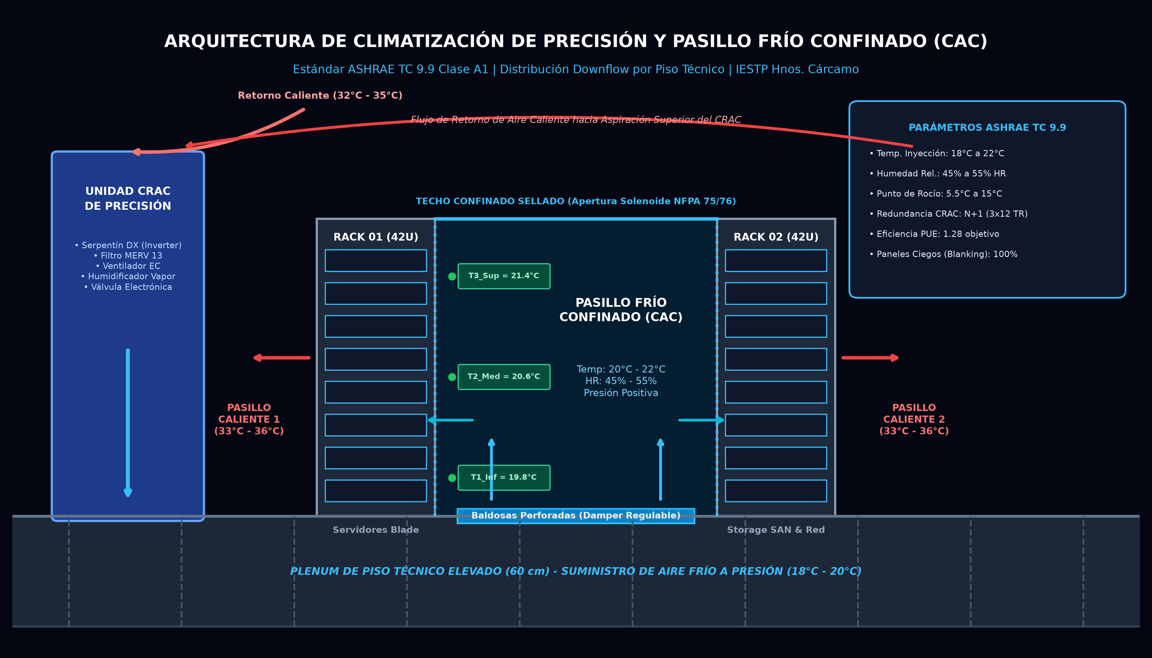
DISEÑO DE DATA CENTER • SISTEMA DE CLIMATIZACIÓN
4. Topología de Pasillos Fríos y Calientes (Hot / Cold Aisle)
Dinámica del Ciclo Termodinámico
1. Inyección de Aire Frío (18°C): La unidad CRAC sopla aire presurizado por el plenum bajo piso técnico hacia las baldosas perforadas del Pasillo Frío.
2. Absorción Frontal por Servidores: Los ventiladores internos de los servidores succionan el aire fresco por el frontal de los racks, extrayendo el calor de procesadores y fuentes.
3. Expulsión a Pasillo Caliente (32°C): El aire caliente sale por la parte posterior de los racks formando el pasillo caliente sin mezclarse con la zona fría.
4. Retorno por Ducto Superior: El aire caliente asciende naturalmente hacia las tomas del ducto de retorno en el cielo raso hacia el evaporador del CRAC.
🎯 Beneficio Clave: Elimina totalmente el cortocircuito térmico, reduce el consumo de los compresores y protege el equipamiento.
IESTP 'Hermanos Cárcamo' • Paita | Estudiante: Gerson Misael Pintado Huaman | Docente: Ing. Javier Eduardo Jaramillo Atoche

Slide 6
DISEÑO DE DATA CENTER • SISTEMA DE CLIMATIZACIÓN
5. Estrategias de Confinamiento: Pasillo Frío (CAC) vs. Caliente (HAC)
🧊 Confinamiento de Pasillo Frío (CAC)
• Principio: Se encierra el pasillo de suministro con techos y puertas estancas de policarbonato.
• Ventaja Económica: Fácil de implementar en centros de datos existentes (Retrofit).
• Pulmón Térmico: Todo el resto de la sala queda a temperatura de retorno moderada.
• Seguridad Contra Incendios: Techos con fusibles térmicos piroeléctricos que se abren ante rociadores NFPA 75.
• Aplicación Recomendada: Ideal para centros de datos empresariales con piso técnico elevado.
🔥 Confinamiento de Pasillo Caliente (HAC)
• Principio: Se aíslan los pasillos posteriores de escape o se instalan chimeneas directas a ductos de retorno.
• Eficiencia Frigorífica: El CRAC recibe aire caliente concentrado (> 32°C), elevando el rendimiento del ciclo COP.
• Sala Fría Integral: Toda la sala del Data Center se convierte en un gran plenum de aire frío.
• Densidad Muy Alta: Excelente para entornos de más de 12 kW por rack.
• Desventaja: Requiere ductería a medida y resulta incómodo para técnicos al acceder a la parte trasera de los racks.
IESTP 'Hermanos Cárcamo' • Paita | Estudiante: Gerson Misael Pintado Huaman | Docente: Ing. Javier Eduardo Jaramillo Atoche

Slide 7
DISEÑO DE DATA CENTER • SISTEMA DE CLIMATIZACIÓN
6. Infraestructura de Piso Técnico Elevado y Distribución Aerodinámica
📐 Altura Libre de Pedestal
40 a 60 cm
Altura óptima recomendada bajo el piso técnico.
Permite velocidad de flujo laminar adecuada (< 2 m/s) sin generar excesiva pérdida de carga por fricción.
🔳 Baldosas Perforadas
25% a 40% Área Libre
Caudal de suministro de 500 a 600 CFM por baldosa.
Deben ubicarse exclusivamente frente a los servidores en el pasillo frío; nunca en pasillos calientes ni áreas vacías.
⚡ Presurización Positiva
+0.05 pulg w.g. (12 Pa)
Presión diferencial requerida en el pleno.
Garantiza que el aire frío emerja de forma uniforme a toda la altura de los racks (1U a 42U) evitando puntos calientes en la cima.
🧹 Gestión de Cableado
Cero Obstrucciones
Las bandejas de fibra óptica y cableado estructurado deben suspenderse por techo o rutearse por los bordes sin taponar la sección transversal del pleno.
IESTP 'Hermanos Cárcamo' • Paita | Estudiante: Gerson Misael Pintado Huaman | Docente: Ing. Javier Eduardo Jaramillo Atoche

Slide 8
DISEÑO DE DATA CENTER • SISTEMA DE CLIMATIZACIÓN
7. Continuidad Operativa: Esquema de Redundancia CRAC N+1
📊 Dimensionamiento Térmico Real
• Carga TI Total: 6 racks × 7.5 kW/rack = 45 kW sensibles.
• Pérdidas en UPS y Alumbrado: 5 kW adicionales.
• Carga Térmica Total de Diseño: 50 kW (14.2 TR / 170,000 BTU/h).
• Configuración Elegida N+1: 2 unidades CRAC de 50 kW cada una.
- 1 Unidad Activa soportando el 100% de la carga.
- 1 Unidad Redundante (Standby activo) lista para entrar.
• Rotación Cíclica Semanal: Alternancia automática por BMS para desgaste uniforme de compresores.
🛡️ Criterios de Resiliencia Rated-3
• Mantenimiento Concurrente: Permite apagar cualquier CRAC para mantenimiento preventivo sin elevar la temperatura de la sala.
• Doble Acometida Eléctrica (A+B): Cada CRAC cuenta con alimentación desde tableros de transferencia automática (ATS) independientes.
• Rearranque Rápido (Fast Restart): Los variadores EC arrancan en menos de 40 segundos tras una conmutación de generador.
• Monitoreo SNMP / Modbus: Telemetría en tiempo real de temperatura, humedad y presión conectada al sistema de alarmas.
IESTP 'Hermanos Cárcamo' • Paita | Estudiante: Gerson Misael Pintado Huaman | Docente: Ing. Javier Eduardo Jaramillo Atoche

Slide 9
DISEÑO DE DATA CENTER • SISTEMA DE CLIMATIZACIÓN
8. Eficiencia Energética: Cálculo del PUE y Free Cooling en Paita
MÉTRICA PUE (Power Usage Effectiveness) = (Energía Total de la Instalación) / (Energía Consumida por Equipos TI)
Un PUE cercano a 1.0 representa la perfección teórica. En la industria, un PUE < 1.4 es de excelencia.
Escenario 1: Tradicional sin Confinar
PUE = 2.10 (Pésimo)
Mezcla de aire frío y caliente. Por cada 1 kW gastado en servidores, se gasta 1.1 kW adicional en climatización ineficiente.
Escenario 2: CRAC N+1 + Pasillo Frío
PUE = 1.35 (Óptimo)
Confinamiento hermético. Ventiladores EC modulantes y compresores trabajando con delta-T óptimo. Ahorro del 36%.
Escenario 3: Free Cooling Nocturno Paita
PUE = 1.18 (Excelente)
Aprovechamiento del aire fresco nocturno de la brisa marina (19°C - 21°C) mediante intercambiador indirecto sin encender compresores.
IESTP 'Hermanos Cárcamo' • Paita | Estudiante: Gerson Misael Pintado Huaman | Docente: Ing. Javier Eduardo Jaramillo Atoche

Slide 10
DISEÑO DE DATA CENTER • SISTEMA DE CLIMATIZACIÓN
9. Adaptación Técnica al Entorno Costero de Paita, Piura
🌊 Salinidad Marina y Corrosión
Paita posee una atmósfera marina C5-M de alta corrosividad por aerosoles salinos del océano Pacífico.
Solución de Diseño:
• Condensadores exteriores con serpentines recubiertos en resina epóxica fenólica (Blygold / E-coating).
• Tornillería de acero inoxidable AISI 316 en gabinetes externos.
🌪️ Polvo Eólico y Arenisca
Los vientos constantes del desierto costero levantan micropartículas de arena que saturan filtros y destruyen rodamientos.
Solución de Diseño:
• Sistema de prefiltración ciclónica exterior.
• Etapas de filtración en cascada G4 + MERV 13 con sensor de presión diferencial para aviso de reemplazo.
☀️ Alta Radiación y Verano
Temperaturas ambiente de hasta 34°C en verano con alta insolación en cubiertas.
Solución de Diseño:
• Factor de sobredimensionamiento de condensadores exteriores al 120% del valor nominal.
• Aislamiento térmico de poliuretano expandido en muros y cubierta del Data Center.
IESTP 'Hermanos Cárcamo' • Paita | Estudiante: Gerson Misael Pintado Huaman | Docente: Ing. Javier Eduardo Jaramillo Atoche

Slide 11
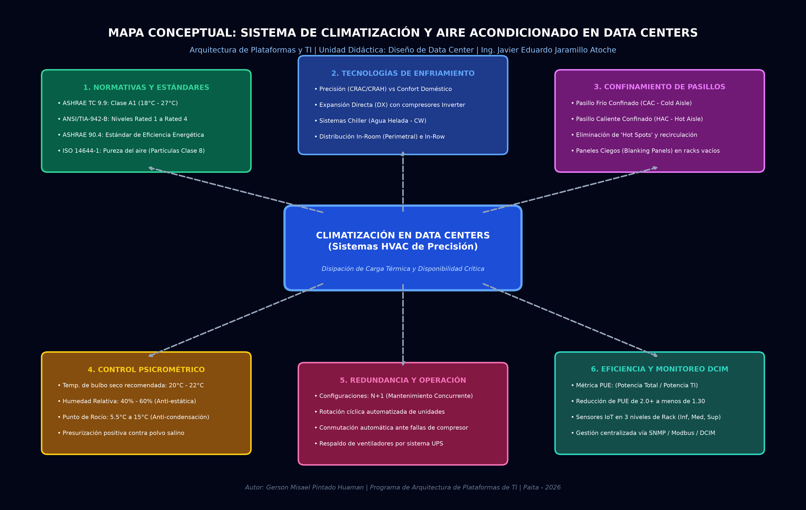
DISEÑO DE DATA CENTER • SISTEMA DE CLIMATIZACIÓN
10. Mapa Conceptual Integral del Sistema de Climatización
IESTP 'Hermanos Cárcamo' • Paita | Estudiante: Gerson Misael Pintado Huaman | Docente: Ing. Javier Eduardo Jaramillo Atoche

Slide 12
DISEÑO DE DATA CENTER • SISTEMA DE CLIMATIZACIÓN
11. Simulador 3D Web Desarrollado y Conclusiones Finales
💻 Simulador 3D Interactivo (Three.js)
• Visualización Isométrica con Corte Arquitectónico (Cutaway View) tal como el modelo docente.
• Telemetría Dinámica en Tiempo Real: Inyección a 18.0°C, Retorno a 31.5°C, Sala a 24.2°C y Caudal a 1.8 m/s.
• Modos de Inspección: Clic en cualquier rack o CRAC para ver especificaciones de hardware y caudal.
• Simulación de Escenarios: Falla de CRAC 01 con alarma, Bypass por puerta abierta y Free Cooling.
• Cámara Térmica FLIR y Rayos X integrados en WebGL.
• Archivo autónomo ejecutable: Funciona 100% offline en cualquier navegador moderno sin necesidad de internet.
🎓 Conclusiones de Ingeniería
1. Prioridad del Confinamiento: Confinar el pasillo frío es la medida de mayor retorno de inversión (ROI), reduciendo el PUE de 2.10 a 1.35 sin alterar los servidores.
2. Imposibilidad de Split de Confort: Los equipos de confort son incompatibles con servidores por su bajo SHR y carencia de control de humedad, provocando fallas irreversibles.
3. Resiliencia N+1 Obligatoria: La arquitectura Rated-3 exige mantenimiento concurrente sin apagar la carga TI, lograda mediante unidades CRAC redundantes.
4. Especificación para Paita: El recubrimiento anticorrosivo epóxico y el filtrado MERV 13 son mandatorios frente a la salinidad y los vientos costeros de Paita.
¡Muchas Gracias! Presentado por: Gerson Misael Pintado Huaman
Docente: Ing. Javier Eduardo Jaramillo Atoche • IESTP Hermanos Cárcamo
IESTP 'Hermanos Cárcamo' • Paita | Estudiante: Gerson Misael Pintado Huaman | Docente: Ing. Javier Eduardo Jaramillo Atoche

